Slide 1
3챕터 레벨 디자인 <리버린 – 사브와라>

Slide 2
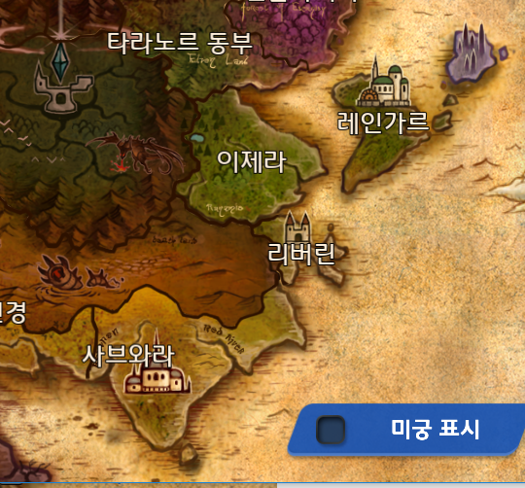
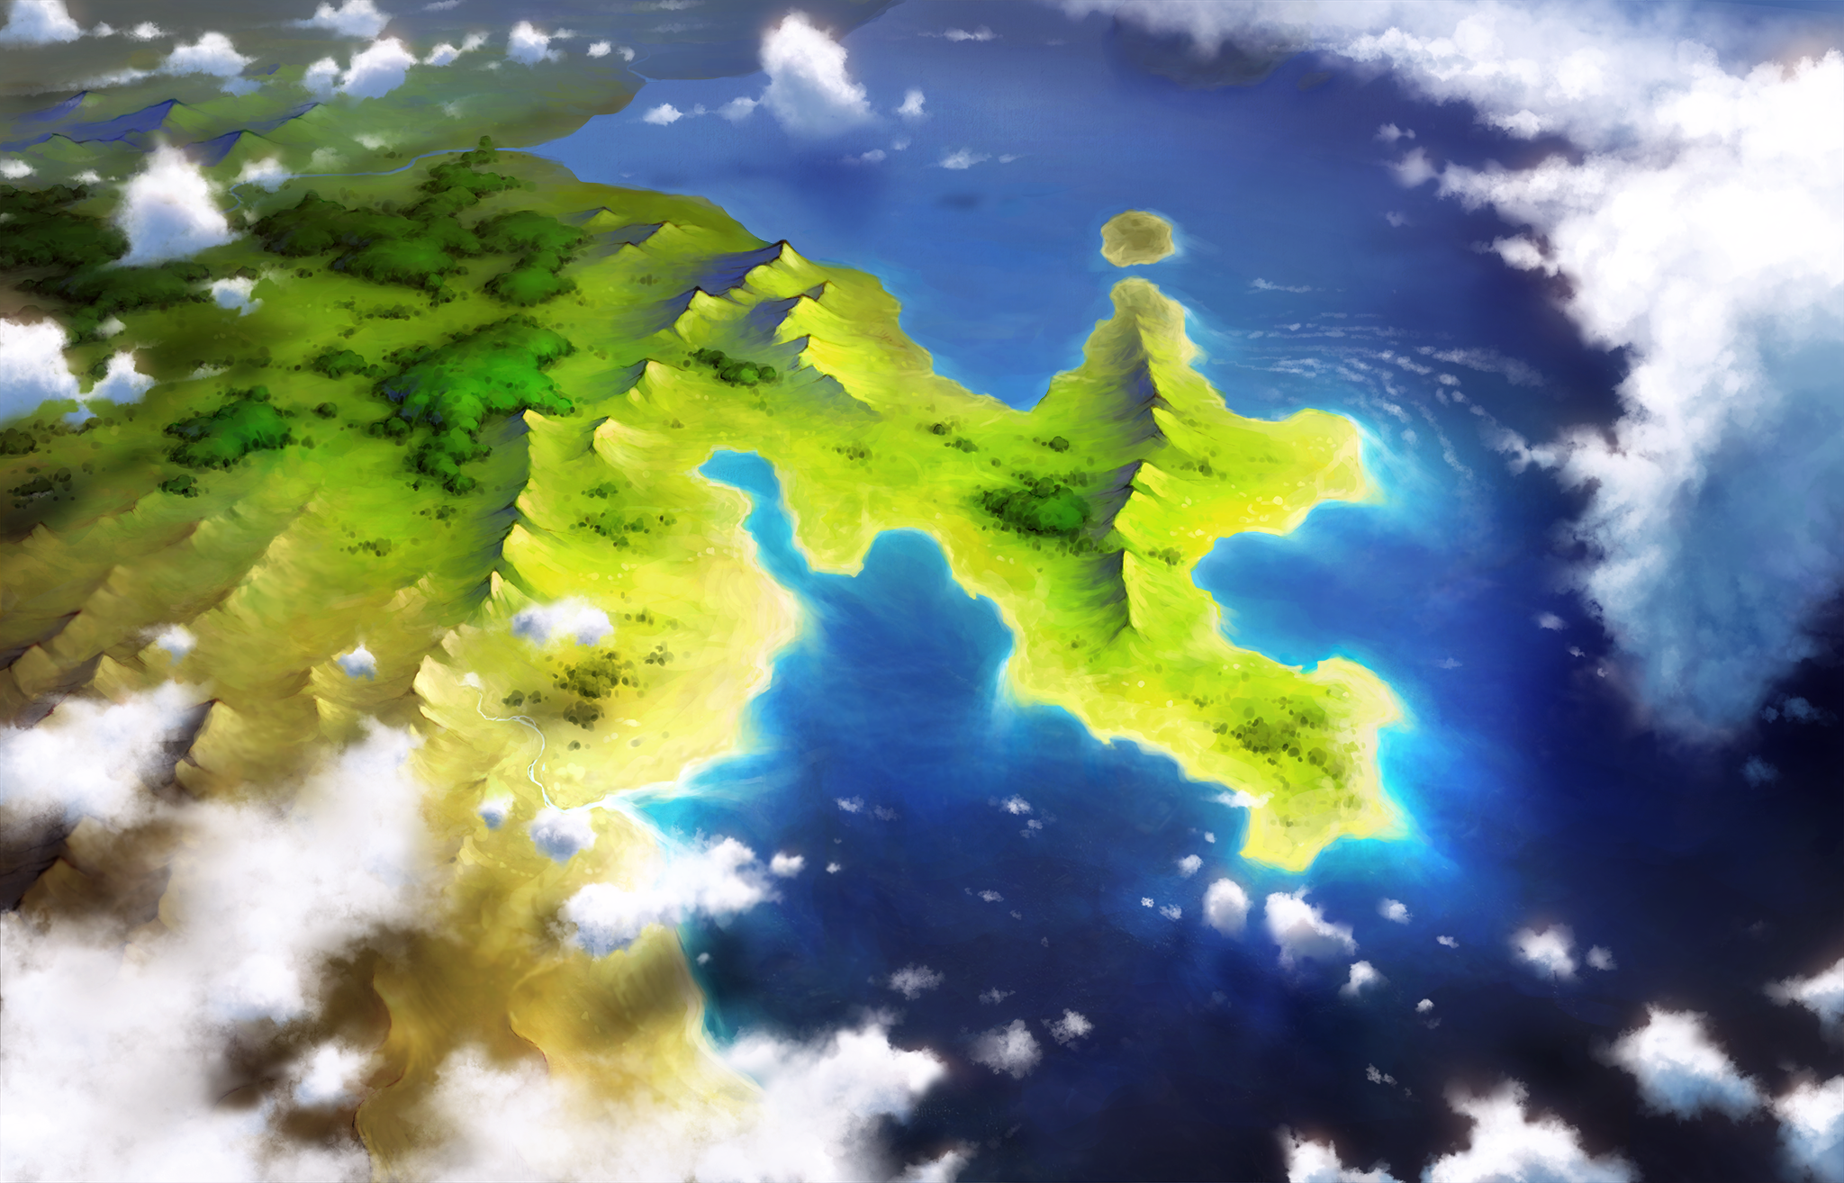





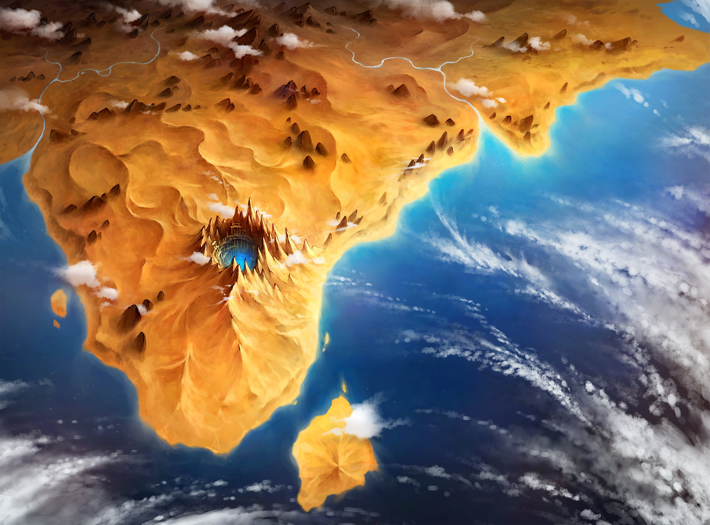


포탈
리버린
↔ 레인가르(해로 이동)
↔ 사브와라(육로 이동)
↔ 대사막(CCB, 현재 미구현)
사브와라
↔ 리버린
↔ 파르스 변경
↔ 대사막(CCB, 현재 미구현)
솔라이유 이동로 없음.
대사막 이동(미구현)
레인가르 이동
사브와라 이동
미사용 지역
파르스 변경 이동
대사막 이동(미구현)
리버린 이동

Slide 3










맵 수량 및 스토리: 리버린
미사용 지역
리버린
주속성 | 복합
유나의 정보로
사브와라로
F
대사막(미구현)
레인가르
사브와라
Notes:
대충 속성에 대한 안내 등.

Slide 4





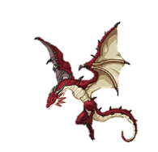


미사용 지역
11. 세크레트는
호문클루스
3. 카르투하 헤어짐
티시 리시 만남
10. 네헨쿠이 체포
2. 카르투하 만남
리버린
파르스 변경
4. 납치된 신수
알키 냄새 추적
사브와라
주속성 | 화염
9. 네헨쿠이 잡으러가자
5. 네헨쿠이 만남
수상한 물건 발견
메인스토리 맵 : 11개
우호 필드 1개
어드벤처 1개
파밍구역맵 : 9개
리버린 5개
사브와라 4개
※ 총 20개
8. 퍼지스 이실직고
A
6. 신수 소멸
세크레트의 길막
7. 퍼지스의 본색
& 도망
자유탐험지역
크왕

Slide 5




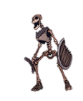
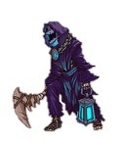
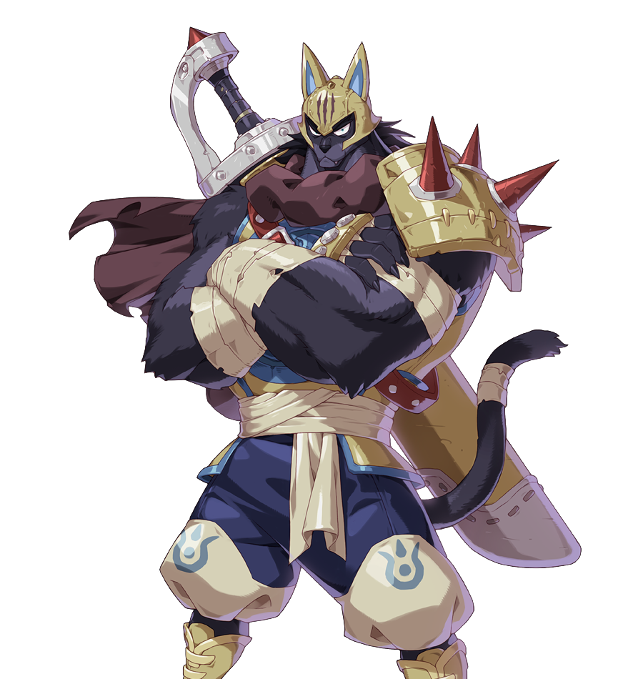
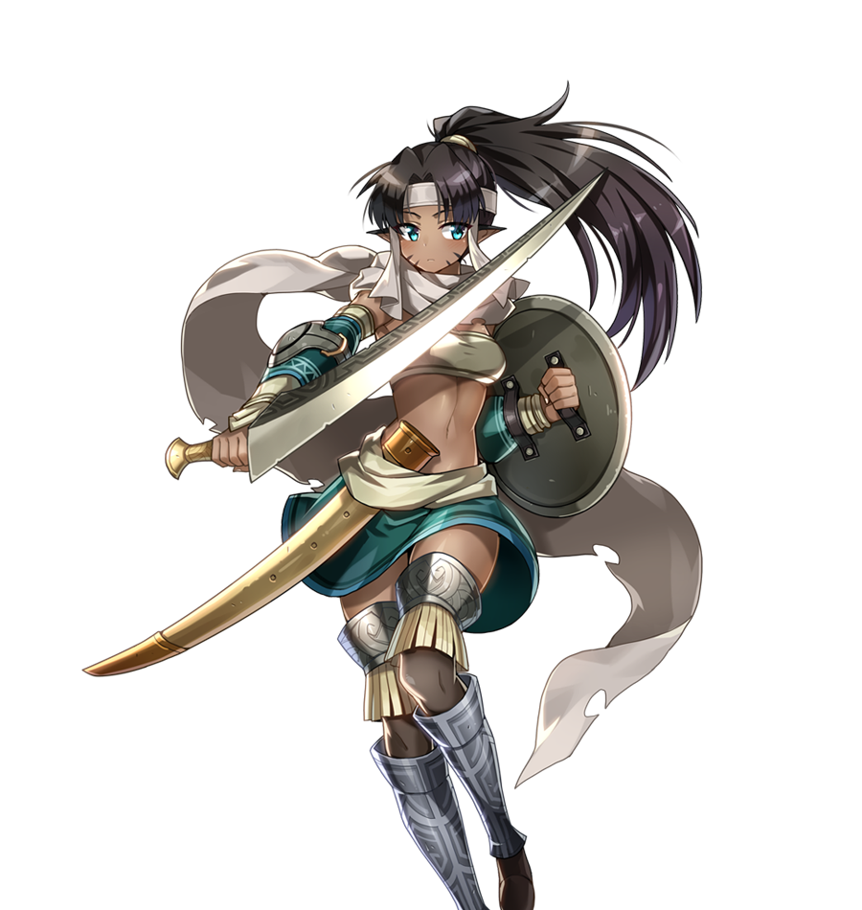
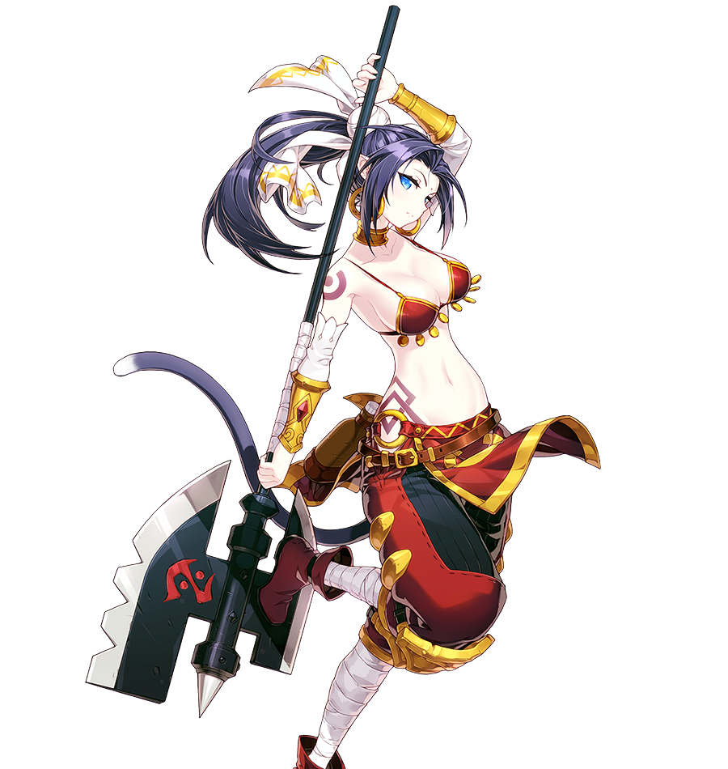
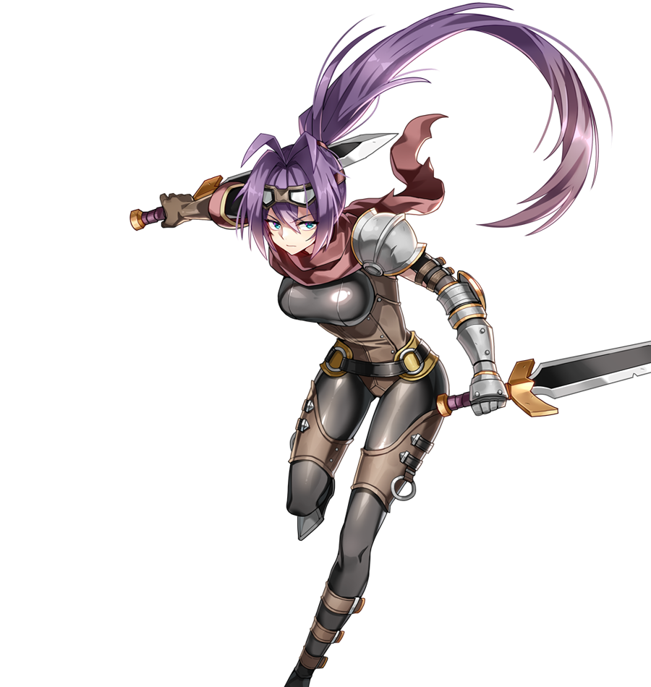
주요 몬스터
일반 몬스터
쥐돌이, 바운트
: 주로 신전 지역
말벌, 딱정벌레
: 시가 지역
스켈레톤, 해골 법사
: 수로 지역
엘리트
의뢰를 받아버렸거든요.
잘 부탁해요.
그거, 내가 먼저
발견했다고.
계승자 잡아서 인생역전!
아아.. 위험한 일은
안하자는 주의인데..

Slide 6
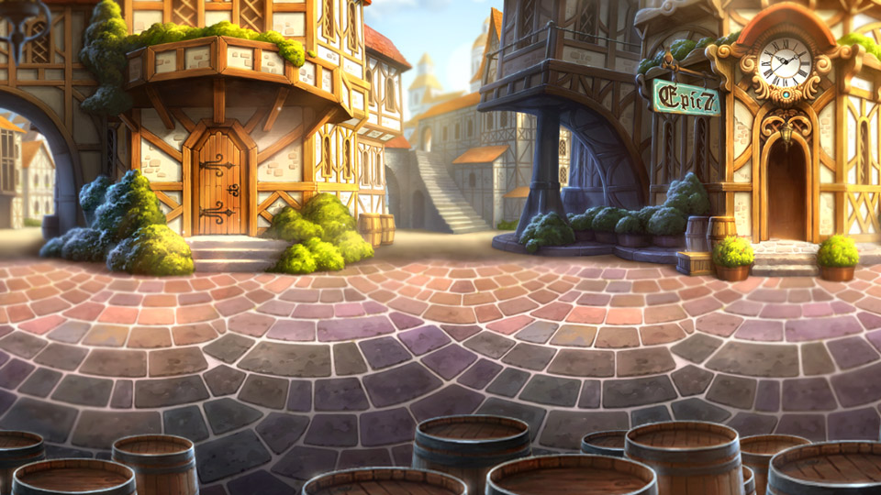
맵별 등장 몬스터
맵 순서 | Riv001 리버린 항구
Type | 우호 필드
부속성 | -
신규몹 | -
Road | 몬스터 종류 | 보스 | 스토리ID | 스토리
 |  |  | CH03_001_2 | 수상한 뒷태 발견
 |  |  | CH03_001_3 | 잡고보니 유나
 |  |  | CH03_002_1 | 밀수품 상자를 찾자
 |  |  | CH03_002_2 | 찾았다! 신수 정보가 있으니 사브와라로 가.
[갈림길] 속성별 5갈래길. 갈래길 앞에는 등장할 속성과 속성별 정보에 대해 수다떠는 NPC

Slide 7
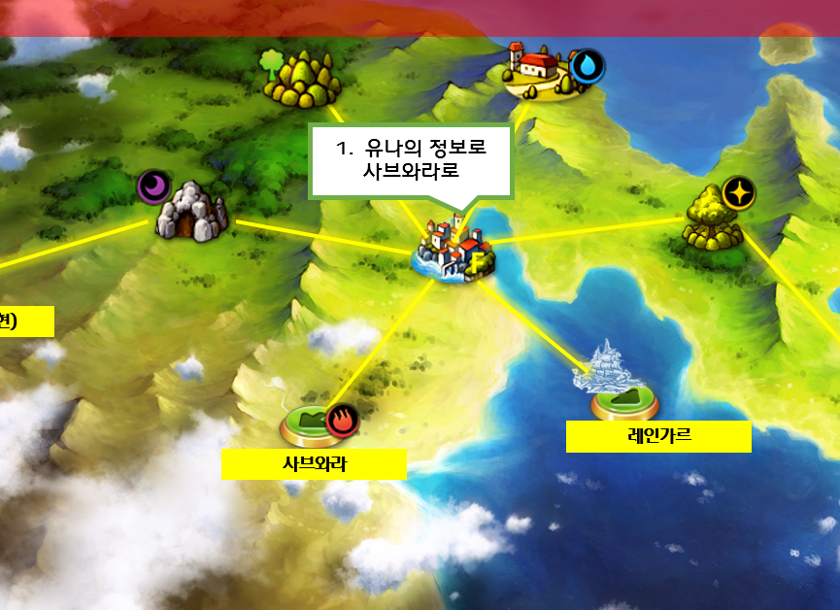
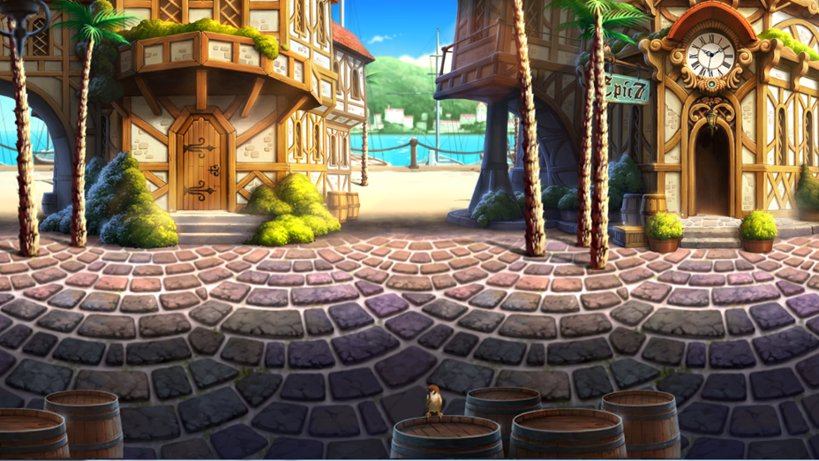
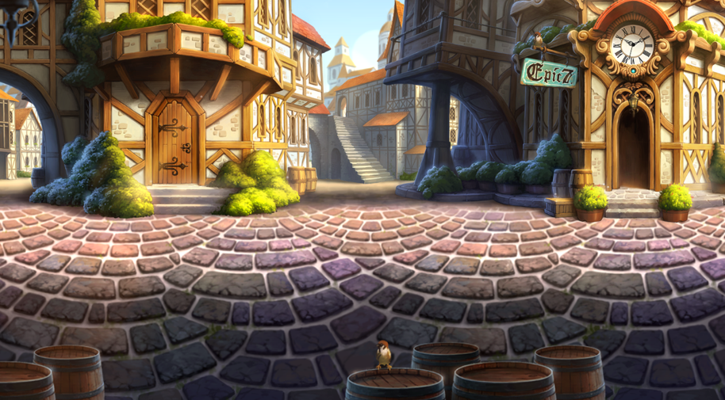
Town: 리버린 항구
 |  |  |  |  |  | 물
 |  |  |  |  |  | *
 |  |  |  |  |  | *
 |  |  |  |  |  | *
 |  |  |  |  |  |  | * | * | * | 빛
 |  |  |  |  |  | *
 |  |  |  |  |  | *
 |  | 숲 | * | * | *
 |  |  |  |  |  | *
 |  |  |  |  |  | *
 |  |  |  |  |  | *
 |  |  |  |  |  | * |  |  |  |  |  | *
암흑 | * | * | * | * | * |  |  |  |  |  |  | *
 |  |  |  |  |  | * |  |  |  |  |  |  | * | * | * | *
 |  |  |  |  |  | * |  |  |  |  |  | *
 |  |  |  |  |  | * |  |  |  |  |  | *
 |  |  |  |  |  | * |  |  |  |  |  | * | 길이 복잡하지만 유나님의 신기술만 믿어!
 |  |  |  |  |  | 유나 | * | * | * | * | * | 유나 | * | * | * | * | Start
 |  |  |  |  |  | * | 밀수품 상자를 찾아라! |  |  |  |  | * |  |  |  |  | 뒷태가 수상해요!
 |  |  |  |  |  | * |  |  |  |  |  | *
 |  |  |  |  |  | * |  |  |  |  |  | *
 |  | 사브 와라 | * | * | * |  |  |  |  |  |  |  | * | * | * | *
 |  |  |  |  |  | 찾았다! 사브와라로 가! 왼쪽! |  |  |  |  |  | *
 |  |  |  |  |  |  |  |  |  |  |  | *
 |  |  |  |  |  |  |  |  |  |  |  | *
 |  |  |  |  |  |  |  |  |  |  |  | *
 |  |  |  |  |  |  |  |  |  |  |  | *
riv00100^4
3 밀수품 상자를 찾자
riv00100^2
2. 잡고보니 유나
riv00100
1. 수상한 뒷태 발견!
riv00100^6
4. 찾았다.
사브와라 ㄱ

Slide 8
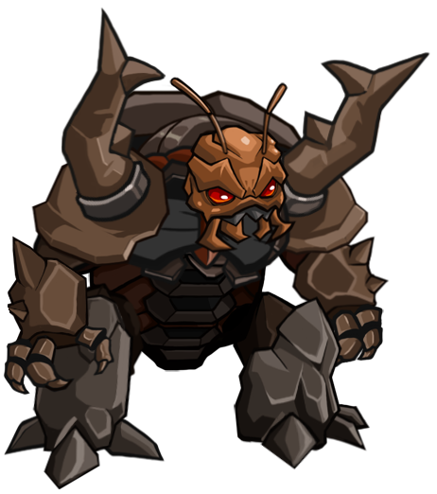
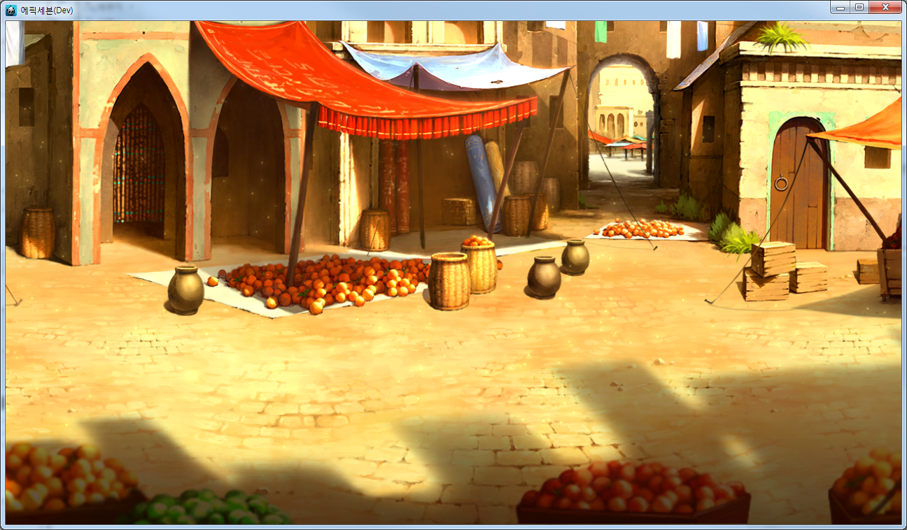
맵별 등장 몬스터
맵 순서 | sab00100 메히티 교역로
Type | Quest
속성 | 화염
신규몹 | (화염) 사막 딱정벌레, 모래 말벌
풍뎅이
Road | 몬스터 종류 | 보스 | 스토리ID | 스토리
0 | 화염_사막 딱정벌레 화염_모래 말벌 | 화염_모래 여왕벌_E
1
2
3 |  |  | CH03_003_1 | 카르투하 만남
이후 NPC 카르투하 사용 가능
풍뎅이
풍뎅이

Slide 9
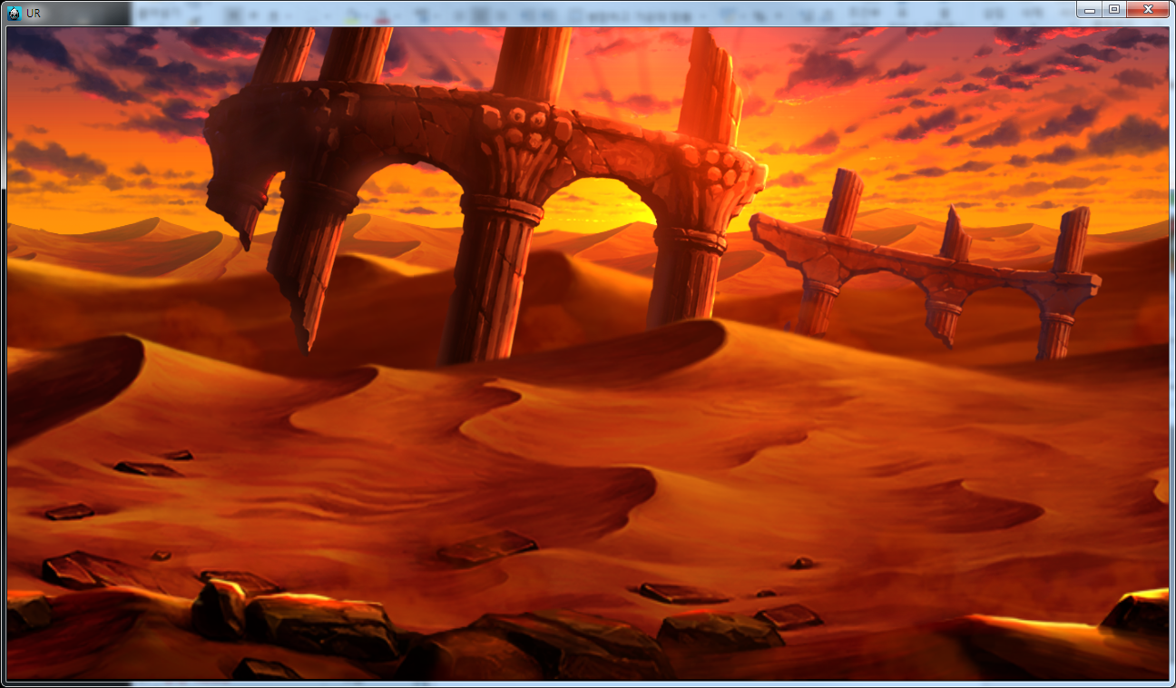
맵별 등장 몬스터
맵 순서 | sab002 메히티 황야
Type | Quest
속성 | 화염
신규몹 | -
Road | 몬스터 종류 | 보스 | 스토리ID | 스토리
0 | 화염_사막 딱정벌레 화염_모래 말벌 |  | CH03_003_2 | 라스에게 감동한 카르투하
1
2 |  |  | 신규 | 찾았다. 의뢰를 받았거든요.
3 |  | 디에리아_E 단독 출현 | CH03_003_3 | 티시&리시가 와서 라스는 그쪽에 합류.
이후 NPC 카르투하 사용 불가
풍뎅이

Slide 10
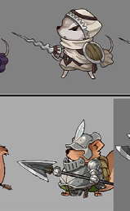
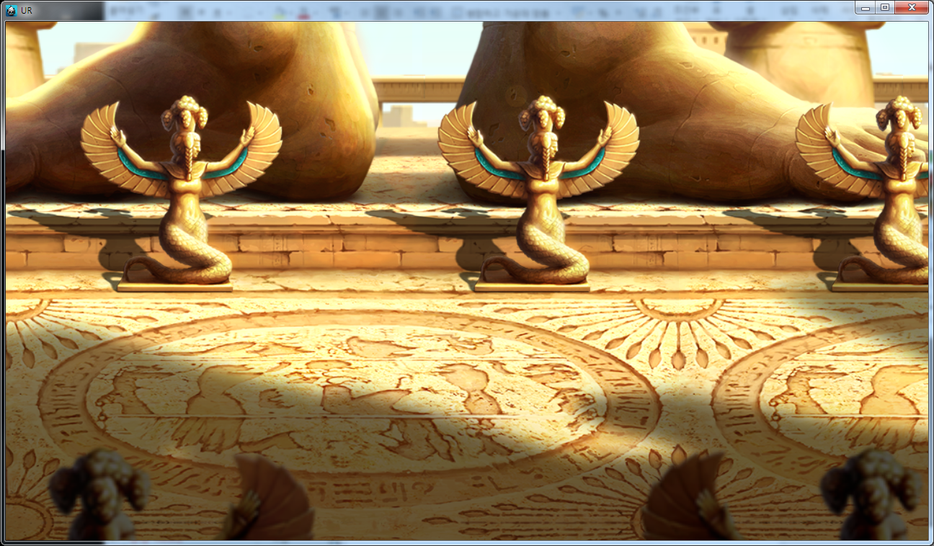
맵별 등장 몬스터
맵 순서 | sab003 석류 신전
Type | Quest
속성 | 화염, 빛
신규몹 | 쥐돌이, 바운트
Road | 몬스터 종류 | 보스 | 스토리ID | 스토리
0 | 쥐돌이_화염 쥐돌이_빛 바운트_화염 바운트_빛
1 |  |  | CH03_004_1 | 리시?: 전설에 따르면 당신의 부름에 모든 신수가 응답한다던데~
2 |  |  | CH03_004_2 | 퍼시스를 만남. 신수는 납치 상태
3 |  | 쥐돌이_빛_E | CH03_004_3 | 알키 냄새 추적 모드 시작

Slide 11
맵별 등장 몬스터
맵 순서 | sab004 기 루브란
Type | Town
속성 | 화염, 빛
신규몹 | 빛_사막 딱정벌레, 모래 말벌
Road | 몬스터 종류 | 보스 | 스토리ID | 스토리
0 | 말벌_화염 말벌_빛 딱정벌레_화염 딱정벌레_빛
1 |  |  | CH03_005_1 | 네헨쿠이 만남
2 |  |  | 신규 | 이건 내가 먼저 찾았다고.
3 |  | E_미르사_빛 | CH03_005_2 | 수상한 물건 발견. 우는 여우 지하수로로
풍뎅이

Slide 12
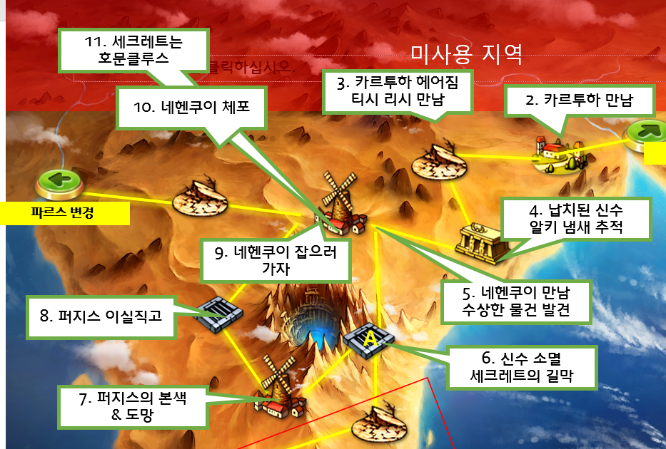
Town: 기 루브란
CH03_005_1
네헨쿠이 만남
서부
라드와
msab00405 | *csab00404 | * | msab00403 | *csab00402 | * | * | msab00401 | *csab00400 | * | * | msab00400
 |  |  | *csab00403 |  |  |  | *csab00401
 |  |  | * |  |  |  | *
 |  |  | msab00404 |  |  |  | msab00402
2. before 신규: 미르사 전투
after CH03_005_2
수상한 물건 발견
염소뿔
지하수로
우는여우
지하수로

Slide 13

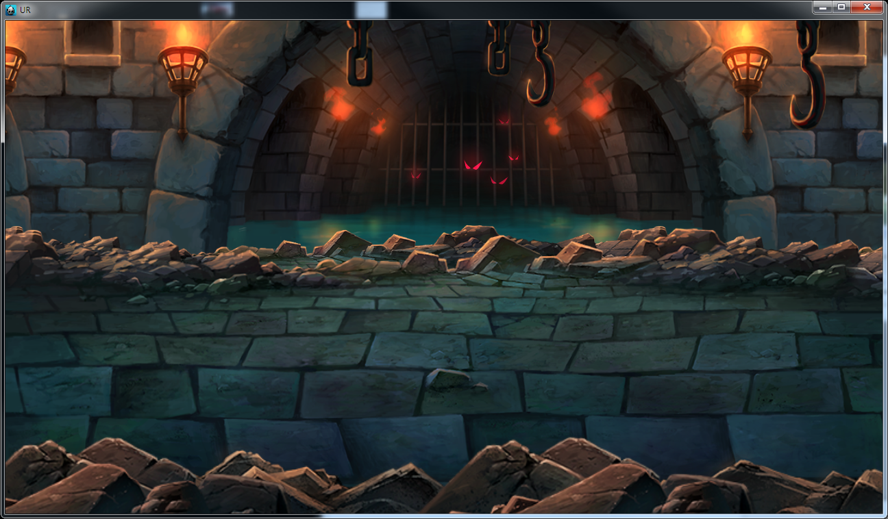
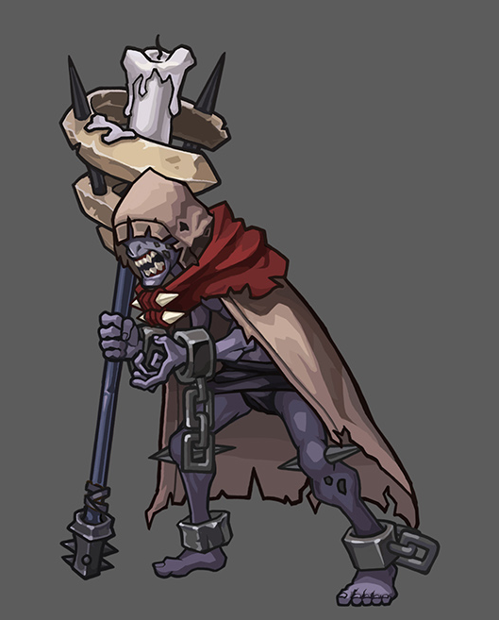
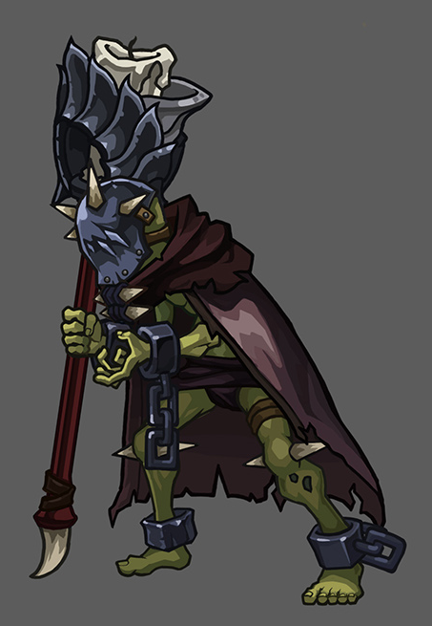
맵별 등장 몬스터
맵 순서 | sab005 우는여우 지하수로
Type | Adventure
속성 | 불, 물
신규몹 | 스켈레톤 , 스켈레톤 법사_불, 물
촛대 불&물
Road | 몬스터 종류 | 보스 | 스토리ID | 스토리
0 | 스켈레톤_불 스켈레톤_물 해골법사_불 해골법사_물 |  | CH03_006_1 | 깃털이 흩어져있다요 훌쩍
1 |  |  | CH03_006_2 | 수인 골핌 발견
2 |  |  | CH03_007_1 | 빌트레드 발견
3 |  |  | CH03_007_2 | 신수 소멸. 세크레트와 전투
4 |  | Boss_세크레트_F | CH03_007_3 | 세크레트 도주. 쫓아가자
세크레트는 키세 월광 이미지를 임시로 사용.
촛대 불&물

Slide 14
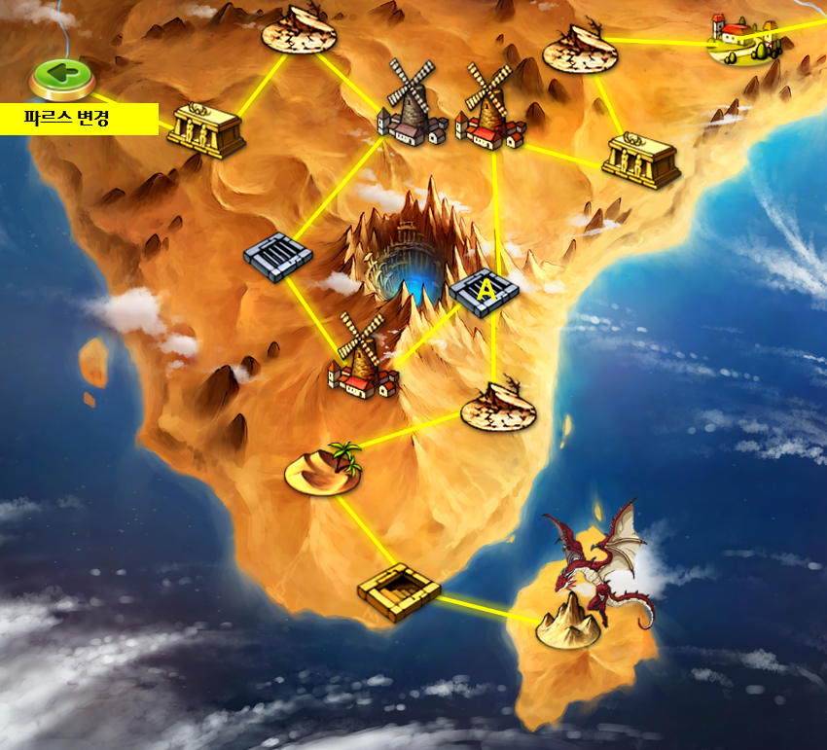
Adventure: 우는여우 지하수로
sab00500
1. 깃털이 흩어져있다요
 |  |  |  |  |  |  |  |  |  | Start
 |  |  |  |  |  |  |  |  |  | *
 |  |  |  |  |  |  |  |  |  | *
 |  |  |  |  |  |  |  |  |  | *
 |  |  |  |  |  |  |  |  |  | *
 | * | * | * | * |  | * | * | * | * |  | * | * | * | * |  | * | * | * | *
 |  |  |  |  |  |  |  |  |  | *
 |  |  |  |  |  |  |  |  |  | *
 |  |  |  |  |  |  |  |  |  | *
 |  |  |  |  |  |  |  |  |  | *
End | * | * | * | * |  | * | * | * | * |  | * | * | * | * |  | * | * | * | *
 |  |  |  |  |  |  |  |  |  |  |  |  |  |  | *
 |  |  |  |  |  |  |  |  |  |  |  |  |  |  | *
 |  |  |  |  |  |  |  |  |  |  |  |  |  |  | *
 |  |  |  |  |  |  |  |  |  |  |  |  |  |  | *
 |  |  |  |  |  |  |  |  |  |  |  |  |  |  | 자유 지역
sab00500^2
2. 수인 골핌
sab00500^4
3. 빌트레드 발견
sab00500^6
before 신수 소멸
~ 보스 세크레트와의 전투 ~
after 세크레트 쫓아가자

Slide 15
맵별 등장 몬스터
맵 순서 | sab006 은모래 거리
Type | Quest
속성 | 불, 바람
신규몹 | 말벌, 딱정벌레_바람
Road | 몬스터 종류 | 보스 | 스토리ID | 스토리
0 | 말벌_화염 말벌_바람 딱정벌레_화염 딱정벌레_바람 |  | CH03_008_1 | 네헨쿠이의 신수소멸 비아냥
1 |  |  | CH03_008_2 | 제8세계교 성물 발견
2 |  |  | CH03_009_1 | 용병 퍼지스 본색
3 |  | E_퍼지스_바람 단독출현 | CH03_009_2 | 퍼지스 도망감.
퍼지스와의 단독 전투
풍뎅이

Slide 16
맵별 등장 몬스터
맵 순서 | sab007 염소뿔 지하수로
Type | Quest
속성 | 불, 바람
신규몹 | 스켈레톤, 해골법사_바람
촛대 불&바람
Road | 몬스터 종류 | 보스 | 스토리ID | 스토리
0 | 스켈레톤_불 스켈레톤_바람 해골법사_불 해골법사_바람
1
2 |  |  | 신규 | 함정이지롱 이놈들아.
3 |  | B_퍼지스_바람 | CH03_009_3 | 퍼지스 잡음. 이실직고.
도망간걸 쫓아가서 하는 퍼지스와의 2차 전투 다른 몬스터(보석 또는 수인 동료?)와 함께 싸워 007에 비해 패턴이 강화된 보스 전투
촛대 불&바람

Slide 17
맵별 등장 몬스터
맵 순서 | sab004 기 루브란
Type | Quest
속성 | 불, 빛
신규몹
Road | 몬스터 종류 | 보스 | 스토리ID | 스토리
0 | 말벌_화염 말벌_빛 딱정벌레_화염 딱정벌레_빛 |  | CH03_010_1 | 리시 티시에게 퍼지스 인계. 네헨쿠이 잡으러 서부 라드와 가라.
1
2
3 |  | E_거대 사막 딱정벌레_화염
풍뎅이

Slide 18
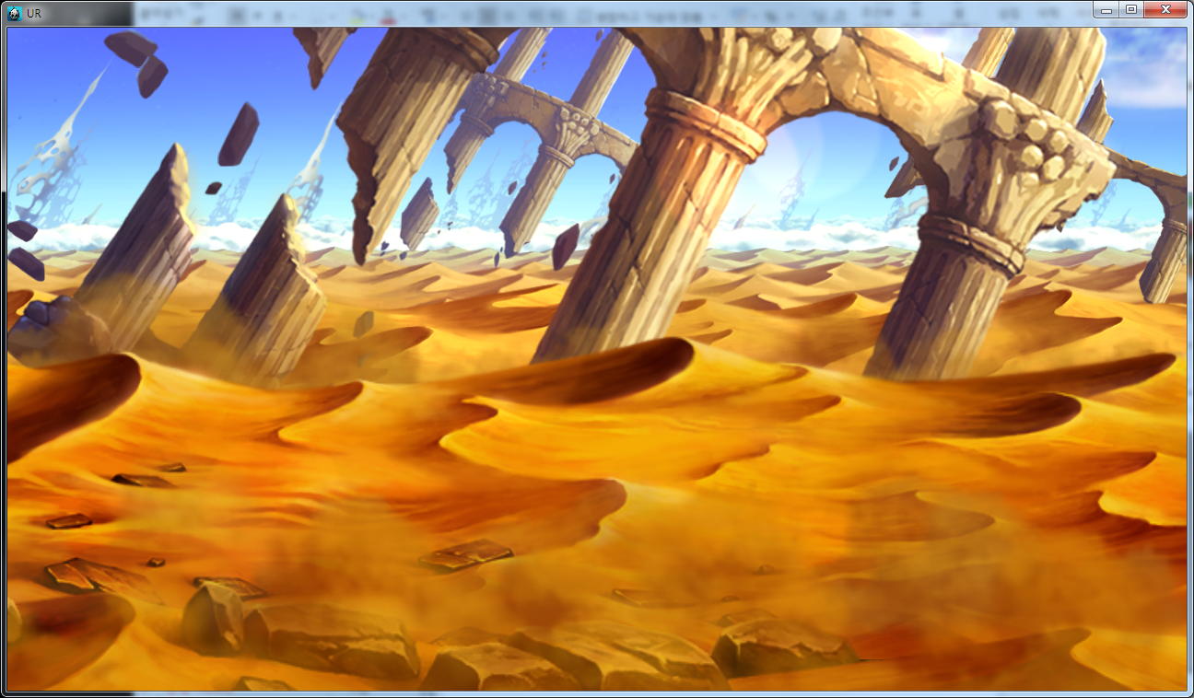
맵별 등장 몬스터
맵 순서 | sab008 서부 라드와
Type | Quest
속성 | 불
신규몹
Road | 몬스터 종류 | 보스 | 스토리ID | 스토리
0 | 쥐돌이_화염 바운트_화염
1
2 |  |  | CH03_010_2 | 네헨쿠이가 풀어놓은 용병의 공격. 쿠루리 “ 아. 이런 위험한 일은 싫은데. 적당히 하다 빠질거야.”
3 |  | B_쿠루리_자연 + 쥐돌이 또는 바운트 | CH03_010_3 | 잡힌 네헨쿠이의 발뺌

Slide 19
맵별 등장 몬스터
맵 순서 | sab010 기 루브란
Type | Quest
속성 | 불, 빛
신규몹
Road | 몬스터 종류 | 보스 | 스토리ID | 스토리
0 | 말벌_화염 말벌_빛 딱정벌레_화염 딱정벌레_빛 |  | CH03_011_1 | 라스: 세크레트 키세 닮음.
1 |  |  | 신규 | 티시 리시: 호문클루스와 8세계교, 빌트레트의 관계 CH03_011_1를 두 개로 분할
2 |  |  | CH03_011_2 | 챕터 클리어
3
풍뎅이

Slide 20
사용 몬스터 전체 리스트
일반
보스
이름 | 속성 | ID
사마귀 | 불 | insect1_f_n
사마귀 | 풀 | insect1_w_n
사마귀 | 빛 | insect1_l_n
풍뎅이 | 불 | beetle1_f_n
풍뎅이 | 플 | beetle1_w_n
풍뎅이 | 빛 | beetle1_l_n
쥐돌이 | 불 | rat1_f_n
쥐돌이 | 빛 | rat1_l_n
바운트 | 불 | mouse1_f_n
바운트 | 빛 | mouse1_l_n
해골 | 불 | skel1_f_n
해골 | 물 | skel1_i_n
해골 | 풀 | skel1_w_n
촛대 | 불 | skel2_f_n
촛대 | 물 | skel2_i_n
촛대 | 풀 | skel2_w_n
이름 | 속성 | ID
디에리아 | 불 | ch3_sboss1_f_n
미르사 | 빛 | ch3_sboss2_w_n
세크레트 | 불 | ch3_boss1_f_n
퍼지스 | 풀 | ch3_boss2_w_n
쿠루리 | 풀 | ch3_boss3_w_n
이름 | 속성 | ID
쥐돌이 | 빛 | rat1_l_b
사마귀 | 불 | insect1_f_b

